Slide 1
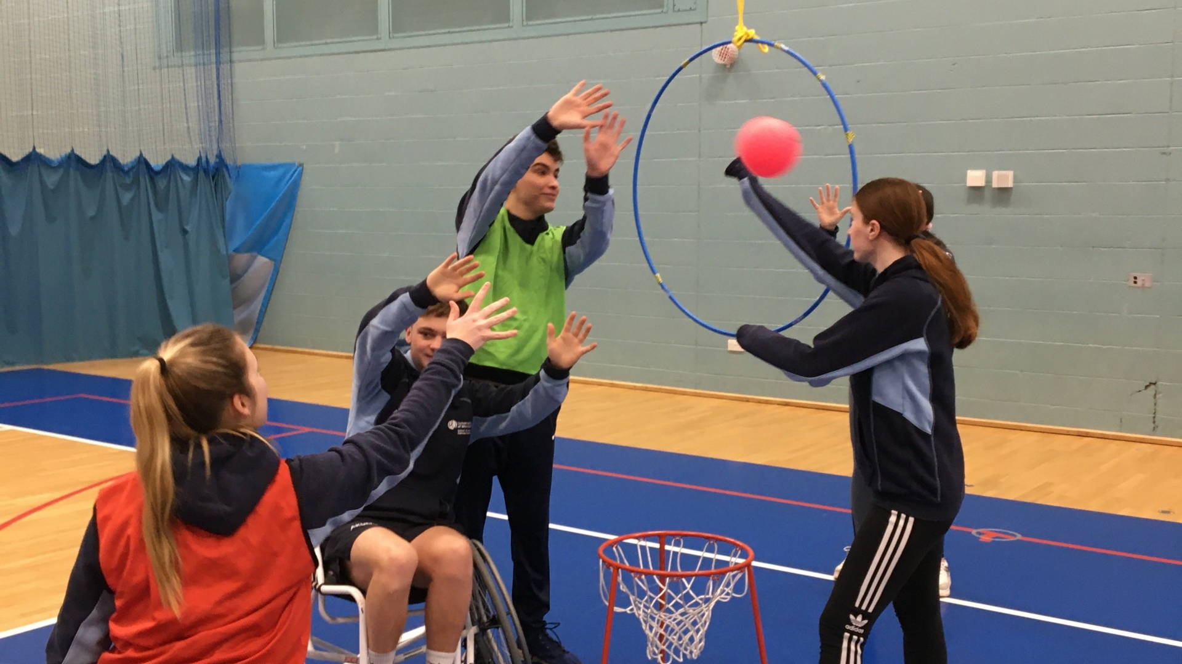
Ένταξη μαθητών με αναπηρικό αμαξίδιο στο μάθημα της φυσικής αγωγής
Σκορδίλης Ε. & Καρκαλέτση Φ.

Slide 2
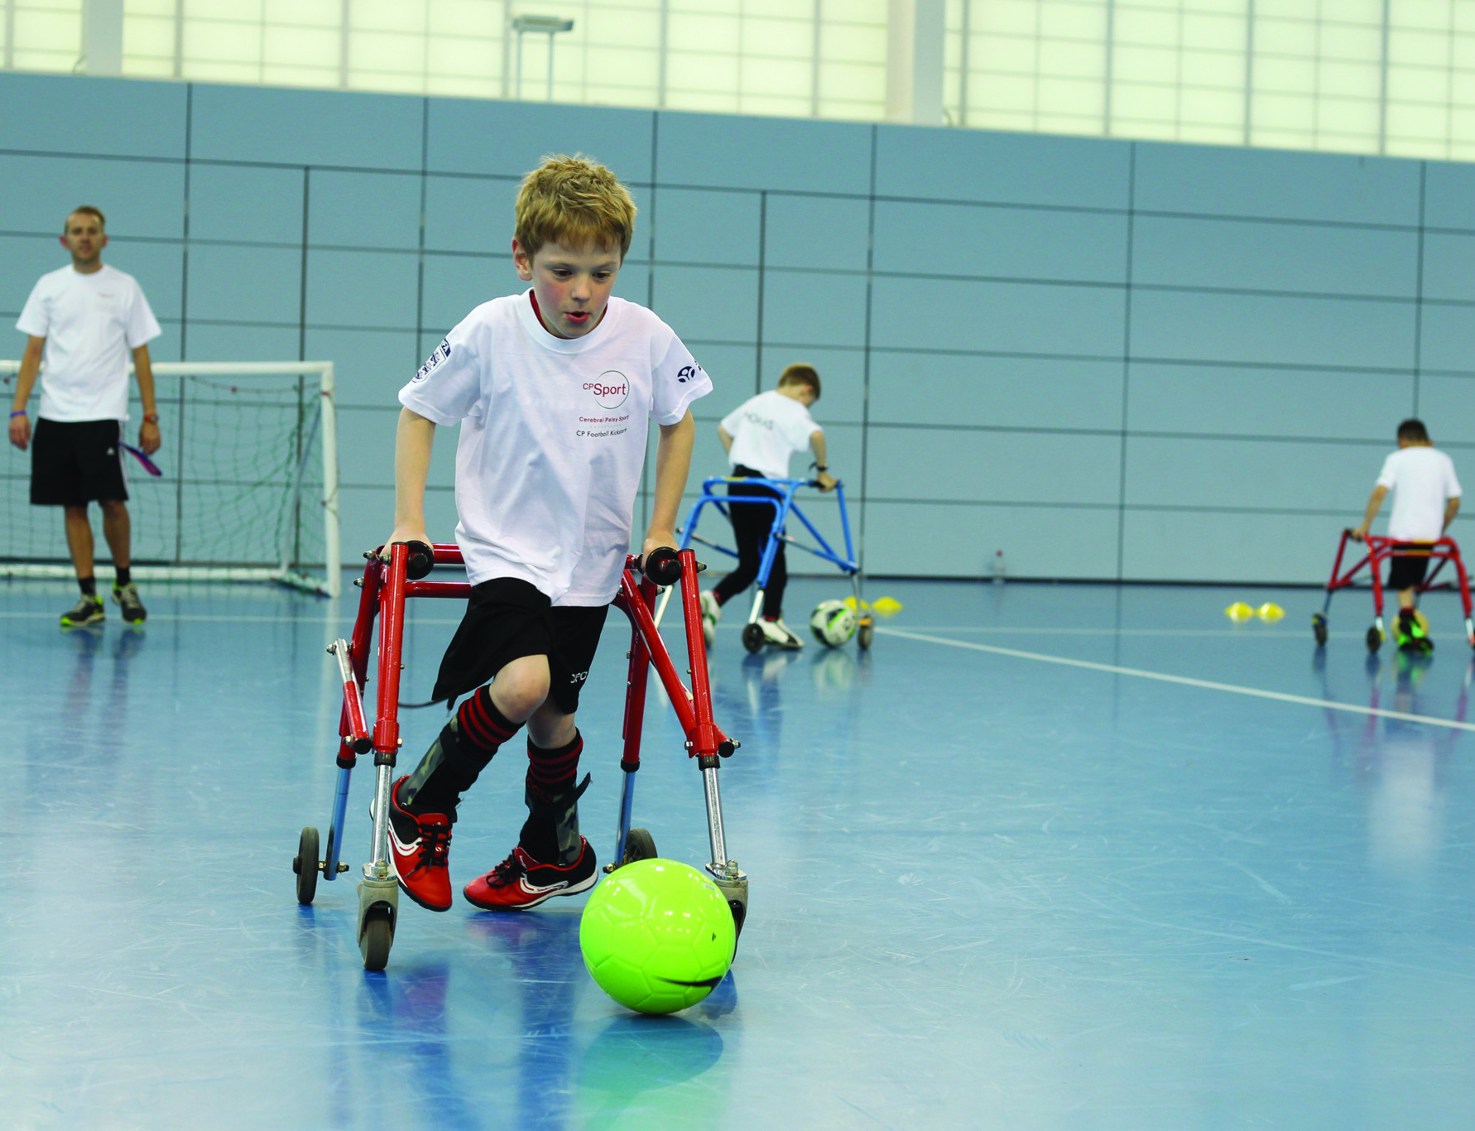
Αμφίδρομη σχέση μαθητών με και χωρίς αναπηρία
Μαθητές χωρίς κινητική αναπηρία
Με κατάλληλη καθοδήγηση, σχεδιασμό και καλή θέληση όλοι οι μαθητές μπορούν να κατακτήσουν δεξιότητες απαραίτητες στην ακαδημαϊκή και καθημερινή τους ζωή (επικοινωνία, ενσυναίσθηση, υπευθυνότητα, σημασία συμμετοχής, προσπάθειας και επιμονής)
.
Μαθητές με κινητική αναπηρία
Συμμετέχουν ευχάριστα στο μάθημα, εκπλήσσοντας καθηγητές φυσικής αγωγής και συμμαθητές.
.

Slide 3
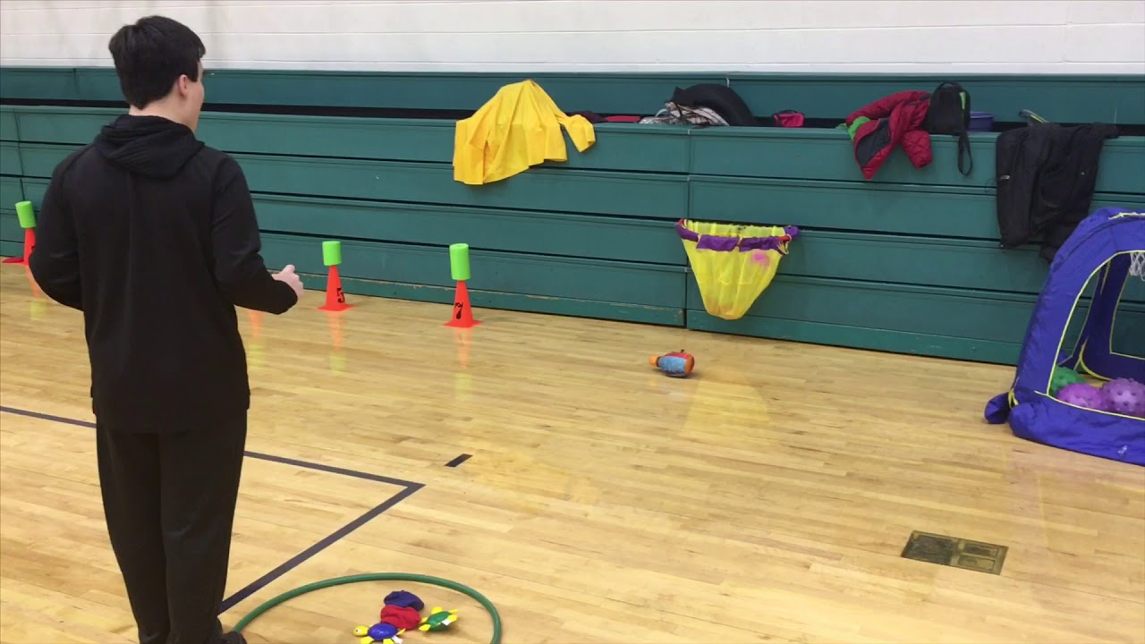
Συνοσηρότητα και προσαρμογές
Γνωστικές ικανότητες
Ένα ποσοστό μαθητών με κινητική αναπηρία δεν έχει γνωστικούς περιορισμούς
Επιδόσεις
Η συμμετοχή του κάθε μαθητή και οι επιδόσεις διαφέρουν και εξαρτώνται από τις δυνατότητες και την προσπάθεια που καταβάλλουν.
Προσαρμογές
Γίνονται ανάλογα με τις δυνατότητες και τον έλεγχο του κορμού και των άνω άκρων των μαθητών.

Slide 4
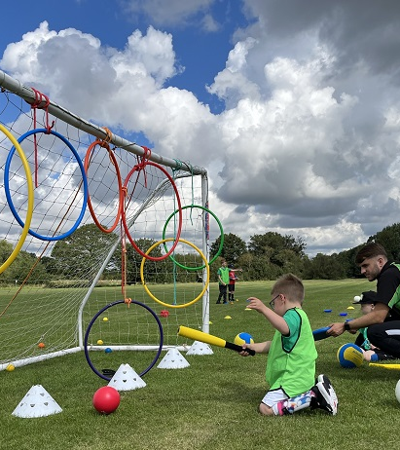



Εστιάζουμε στις δυνατότητες και όχι στις αδυναμίες των μαθητών
Όλοι προσπαθούν να πετύχουν το καλύτερο με βάση τις δυνατότητές τους
Στόχος: η μεγιστοποίηση του δυναμικού
Τροποποίηση κανονισμών έτσι ώστε όλοι να κατανοούν τη δραστηριότητα και να γνωρίζουν τους πιθανούς κινδύνους

Slide 5

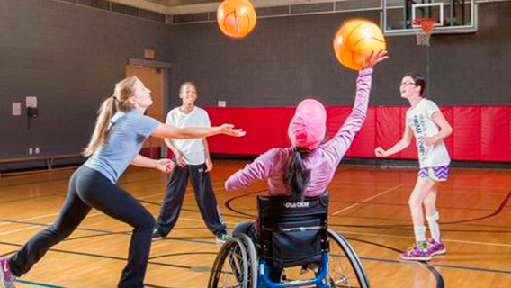
Σεβόμαστε τις επιθυμίες και τις ανάγκες των μαθητών μας
Πριν ανακοινωθούν οι προσαρμογές των κανονισμών συζητάμε με το μαθητή με αναπηρία κι αν δεν αισθάνεται άνετα ακυρώνεται η δραστηριότητα.
PLAN B: Νέα δραστηριότητα για τον μαθητή με αναπηρία, παράλληλα με την υπόλοιπη τάξη
Οι μαθητές χωρίς αναπηρία σχεδόν πάντα αντιδρούν θετικά στην τροποποίηση κανονισμών, αρκεί να έχει προηγηθεί εξοικείωση της τάξης

Slide 6
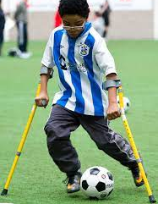
Πρόσθετες διαταραχές και θέματα ασφάλειας
Επιληψία και άλλοι περιορισμοί (π.χ. νοητική αναπηρία)
Περισσότερη δικαιοσύνη
Προσαρμογή απόστασης στη σκυταλοδρομία
Δυνατές μπαλιές, κυνηγητό, παιχνίδια με μπάλες που αναπηδούν
Μειώνουμε τους κινδύνους
Προσοχή σε δραστηριότητες με υψηλή ένταση, αλλαγή κατεύθυνσης ή γρήγορες μετακινήσεις (π.χ. μήλα)

Slide 7

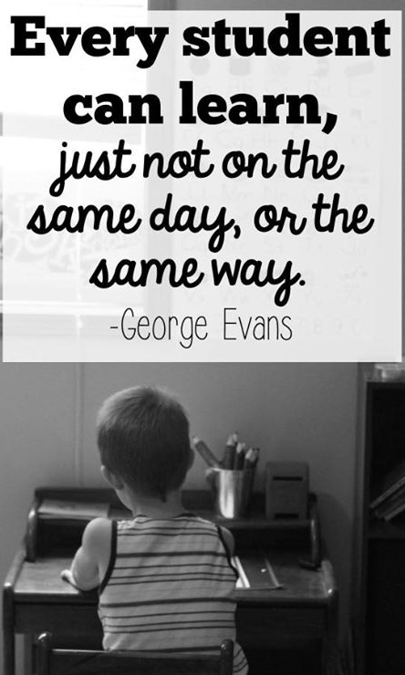
Κάθε μαθητής είναι ξεχωριστός
Πληροφορίες για ιατρικό ιστορικό και περιορισμούς
Επικοινωνία με συναδέλφους, ειδικό παιδαγωγό διοίκηση σχολείου, εκπαιδευτικό παράλληλης στήριξης
Ιδιαιτερότητες αναπηρίας
Μαθητές με βαλβίδα στον εγκέφαλο: αποφεύγονται κεφαλιές, βουτιές με το κεφάλι στην πισίνα
Μαθητές με σπαστική εγκεφαλική παράλυση: συνεχής υποστήριξη

Slide 8
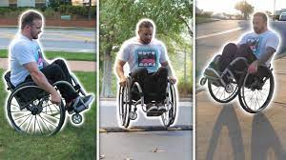
Αναπηρικό αμαξίδιο
Εξοικείωση εκπαιδευτικών με αναπηρικό αμαξίδιο και γνώση των δυνατοτήτων που προσφέρει στον μαθητή
.
Δεν επιτρέπεται στους συμμαθητές να βοηθούν ή να σηκώνουν τον μαθητή με αναπηρία από το αμαξίδιο, χωρίς τη δική μας άδεια και επίβλεψη
OPTION 1
OPTION 2
OPTION 3
OPTION 4
ΓΕΝΙΚΟΣ ΚΑΝΟΝΑΣ:
Η ζώνη είναι συνεχώς δεμένη μέχρι ο μαθητής να κατέβει από το αμαξίδιο
.
Ασφαλισμένα φρένα όταν ο μαθητής έχει πάρει θέσει για να εκτελέσει μια δραστηριότητα ή όταν μεταφέρεται από και προς το αμαξίδιο

Slide 9
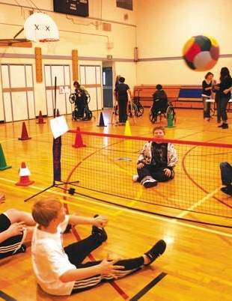
Προσαρμογές για μαθητές με αναπηρικό αμαξίδιο
Οι μαθητές με έλεγχο του κορμού και των άνω άκρων
μπορούν να συμμετέχουν σε όλες σχεδόν τις δραστηριότητες, σταθμούς, διδασκαλία δεξιοτήτων, φυσική κατάσταση κλπ με δημιουργικές προσαρμογές.
Σημαντικός ο ρόλος του βοηθού συμμαθητή (partner)
Οι μαθητές με περιορισμένο έλεγχο του κορμού και των άνω άκρων
έχουν ανάγκη για περισσότερη βοήθεια.
Καθοριστικός ο ρόλος του βοηθού συμμαθητή (partner) και του εκπαιδευτικού παράλληλης στήριξης

Slide 10
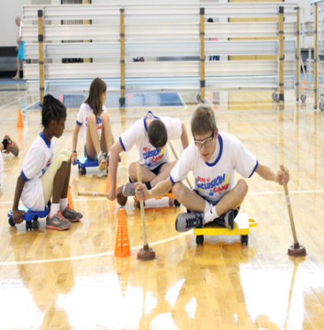
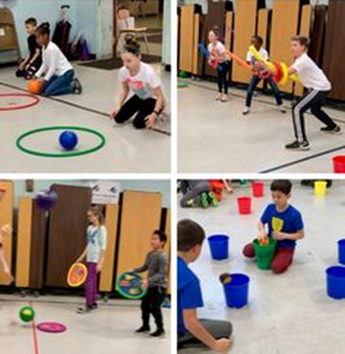
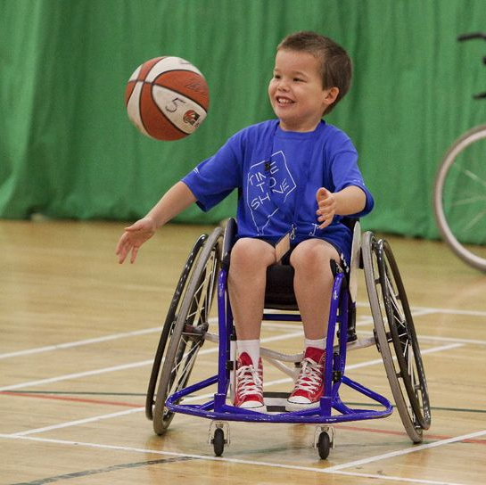
Δραστηριότητες
1
2
3
Παιχνίδια με κυνηγητό
Ρίψη και υποδοχή
Καλαθοσφαίριση
2-3 φορές πριν βγει έξω
Κυνηγητό με μπάλα – πίσω τροχοί
Βοηθός - προστασία
Μικρή ράβδος
Ασφάλεια
Αναπήδηση
Αργοπορημένη αντίδραση
Κουτί υποδοχής
Ράμπες
Ξεφούσκωτη μπάλα
3 χεριές πριν τη βολή
Κρατάει τη μπάλα
Χαμηλότεροι στόχοι (βολή)
Επαφή (αναπήδηση)
Ατομική διδασκαλία

Slide 11
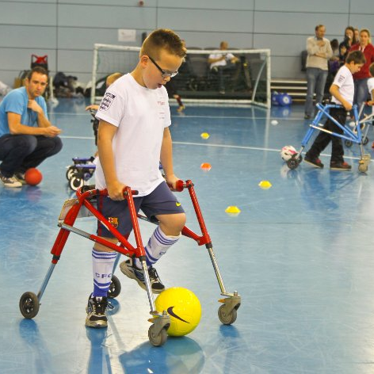
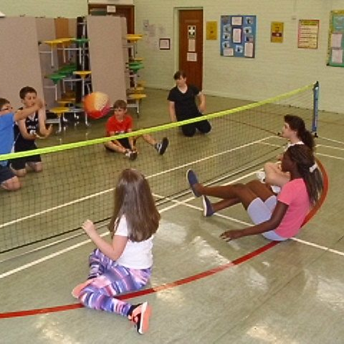
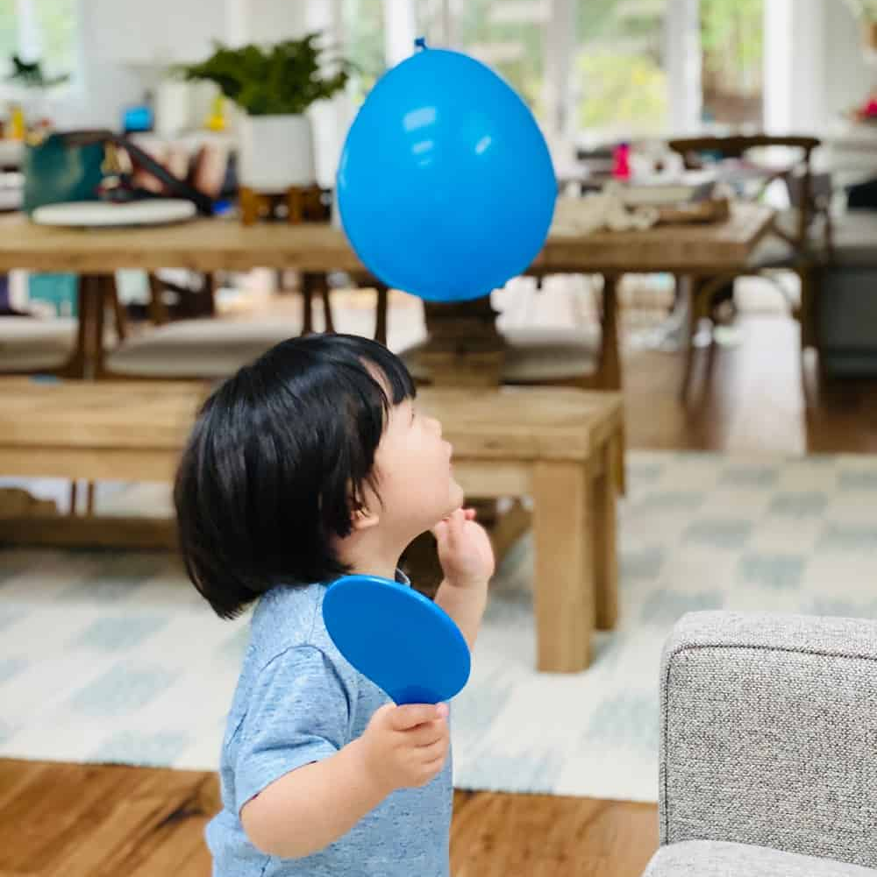
Δραστηριότητες
4
5
6
Ποδόσφαιρο
Πετοσφαίριση
Επιτραπέζια αντισφαίριση
Σουτ με τα χέρια
Βοηθός ανακτά τη μπάλα
Δραστηριότητες ομαδικές
Τερματοφύλακας με βοηθό
Ατομικές παράλληλες δραστηριότητες
‘
Σταθερή λαβή στη μπάλα
Ελαφρότερη (και μεγαλύτερη μπάλα)
Αναπήδηση
Βοηθός
Πέταγμα με δύο χέρια
Μπαλόνια
Μεγάλες ρακέτες
Σταθεροποίηση στα στρώματα
Πάσες με μπαλόνια
Καθιστή θέση

Slide 12
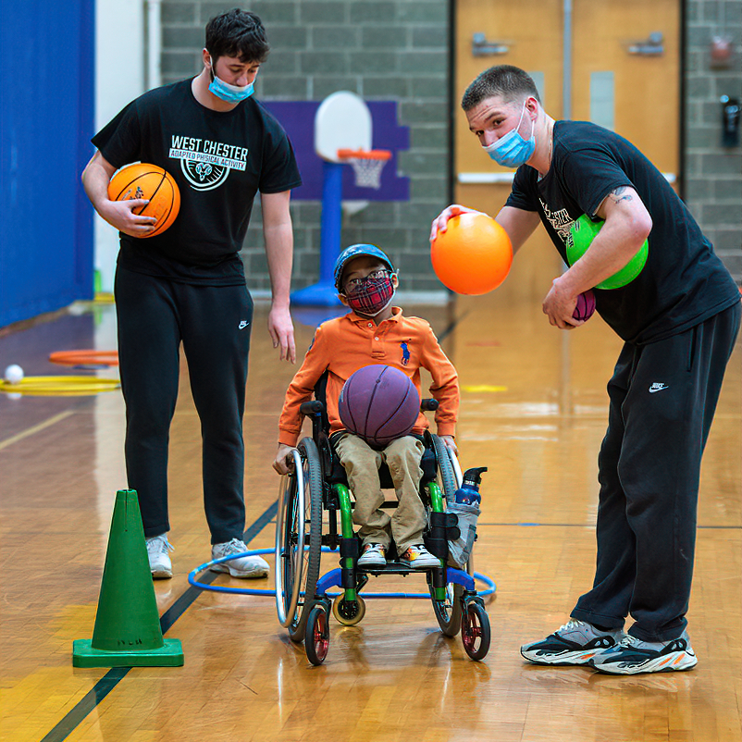
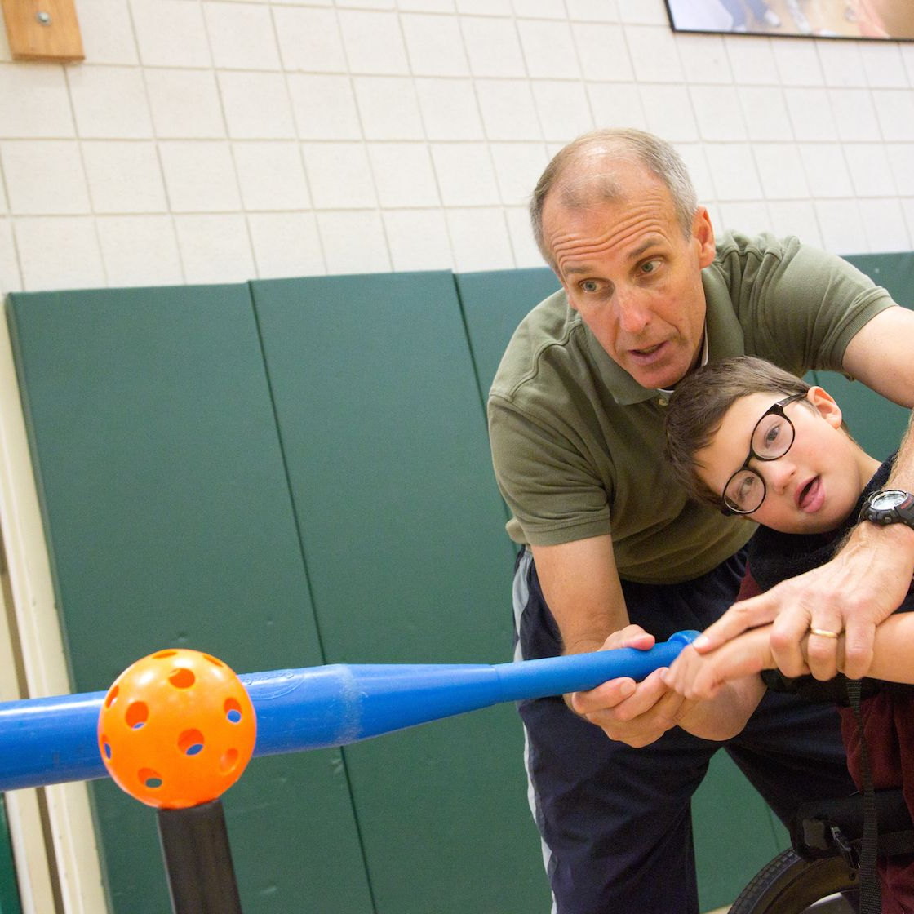
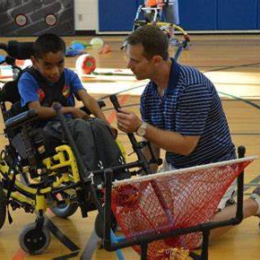
Δραστηριότητες
7
7
9
Διαδρομή με εμπόδια
Μπέϊζμπολ
Χόκεϊ
Επιπλέον βάσεις
Αποστάσεις
Πετάει ή κλωτσάει το μπαλάκι
Μετρούν μέχρι το 10
Βοηθός της παράλληλης στήριξης (‘σπρώχνει’ το αμαξίδιο)
Κοντή ράβδο
Μεγαλύτερη μπάλα
‘Δέσιμο’ ράβδου στο αμαξίδιο
‘Δέσιμο’ μπάλας στο αμαξίδιο
Παράλληλη
Τόξα, σχοινιά, στεφάνια
Ταινία
Ανακτά αντικείμενα
Χρονόμετρο - σκυταλοδρομίες

Slide 13
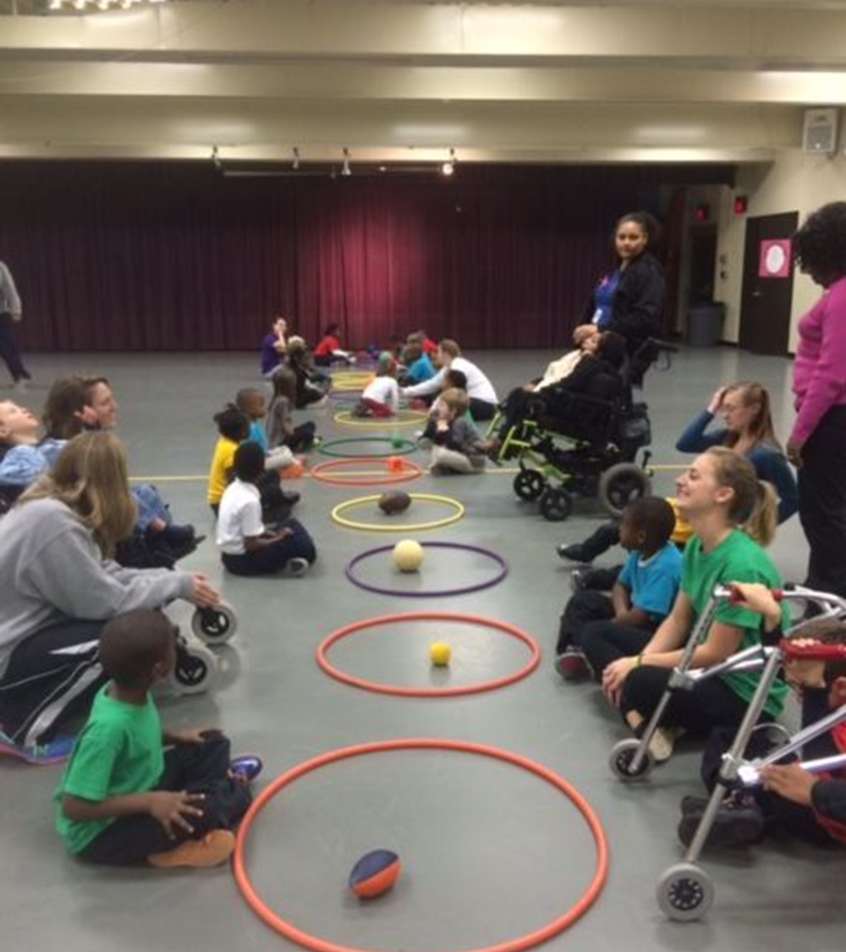
Αξιολόγηση
φυσικής κατάστασης
Μονόζυγο (δύναμη άνω άκρων)
Πους-απ στο αμαξίδιο
Ύπτια θέση (στρώματα)
Ευκινησία (περιορισμός της απόστασης)
Sit & reach με χάρακα, μπροστά, πάνω στο αμαξίδιο ή στα στρώματα
Αντοχή (μικρότερη απόσταση από 160 μέτρα)
Ο καθηγητής ΦΑ βοηθάει στις στροφές

Slide 14
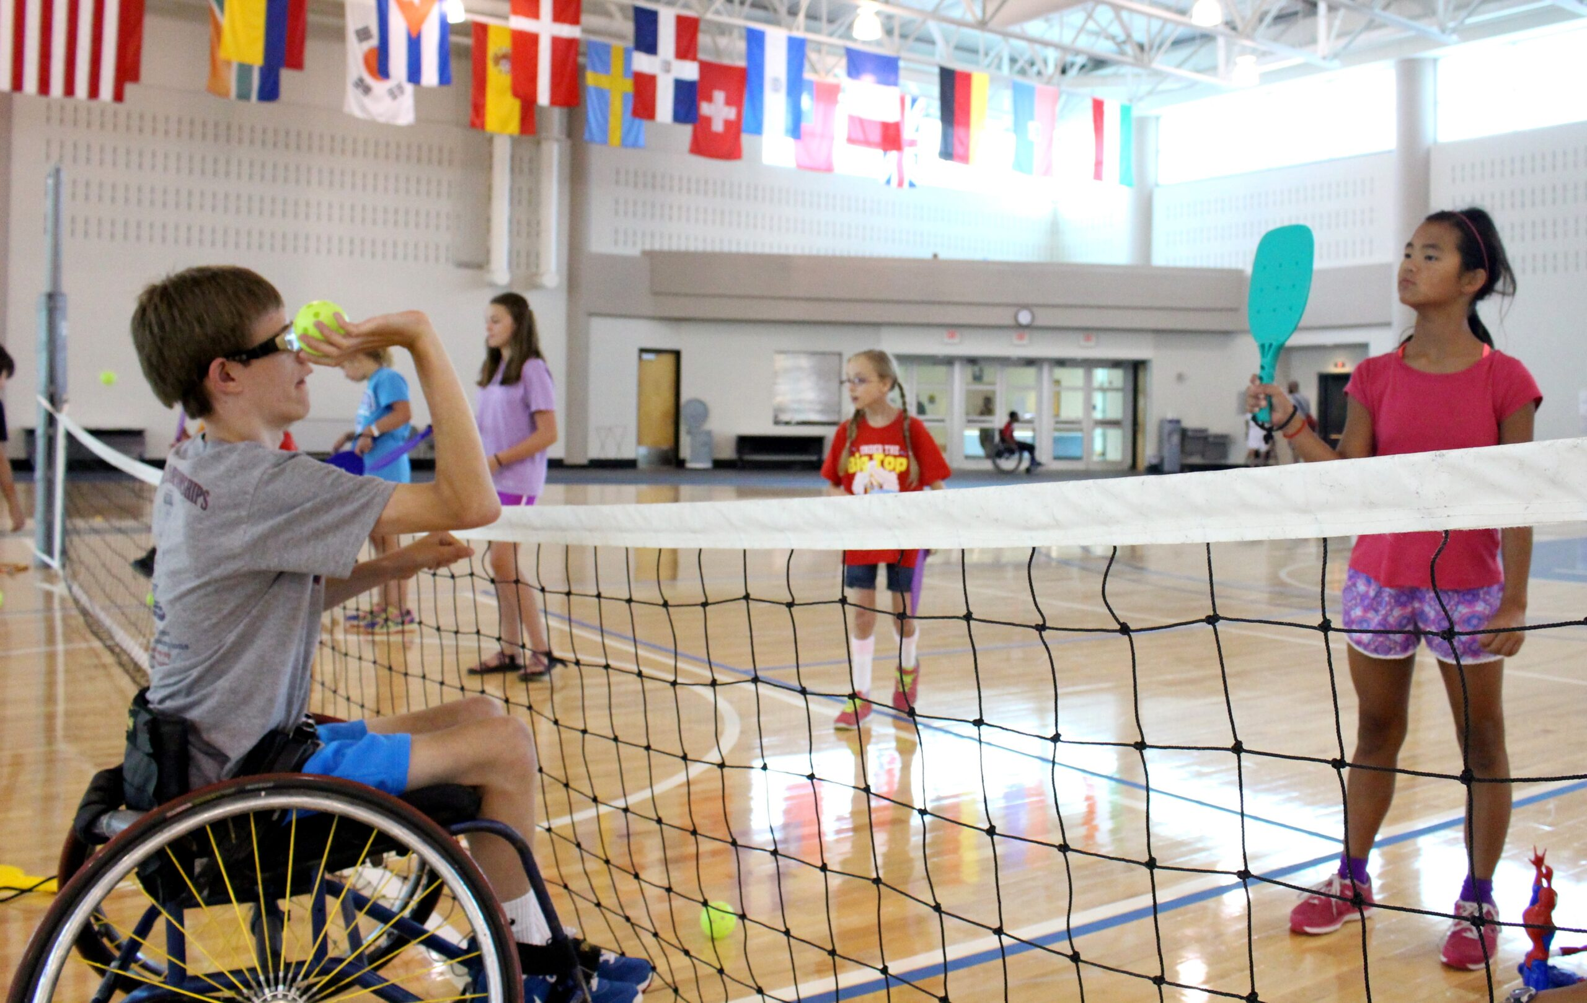
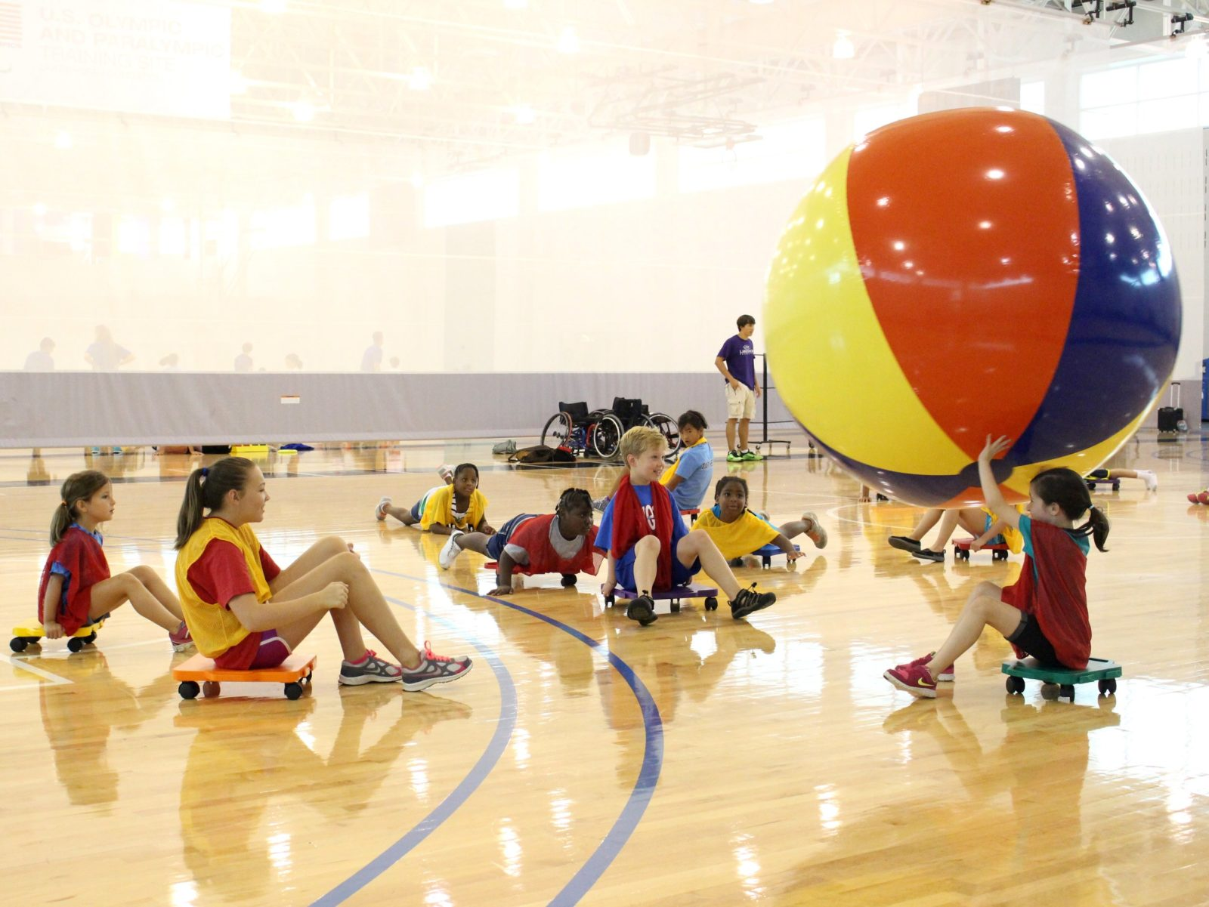
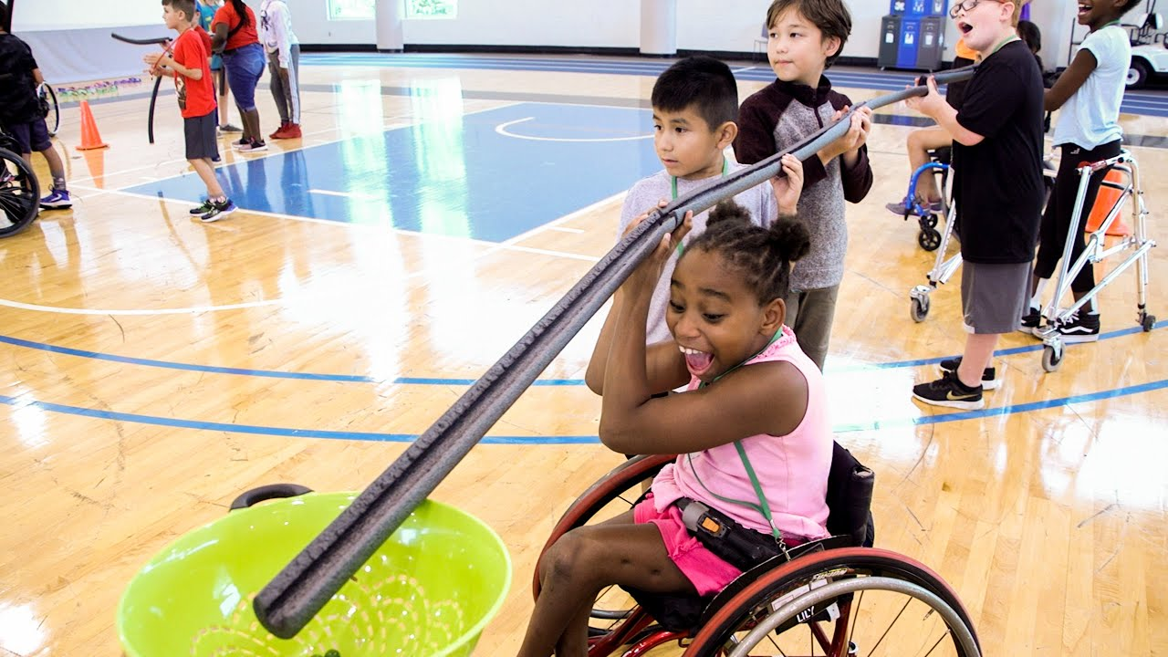
Συμπεράσματα
‘Χρώμα’ στο μάθημα
Φαντασία και προσαρμογές
Διαφορετικότητα
Προσπάθεια

Slide 15


